Slide 1
일본어의 전통문화의 특징
일본어일본학과
22001840
채승원

Slide 2
목차
일본의 문학
일본의 음악
일본의 연극과 영화
일본의 건축과 공예
일본의 회화
일본의 체육
일본의 요리
일본의 의상

Slide 3
일본의 문학
구전 문학
시가 문학

Slide 4

일본의 음악
J-pop

Slide 5
일본의 연극
무악
만담

Slide 6
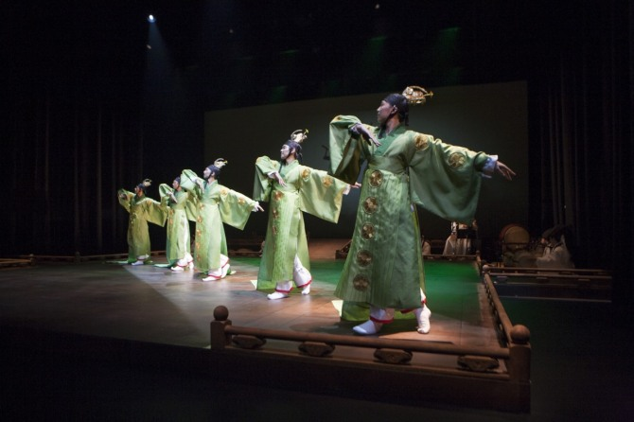
무악

Slide 7
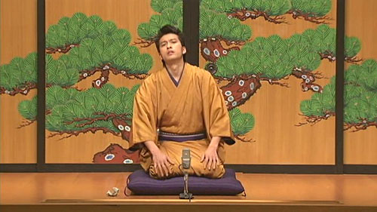
만담

Slide 8
일본의 건축과 공예
꽃꽂이
사도
다도
회화

Slide 9
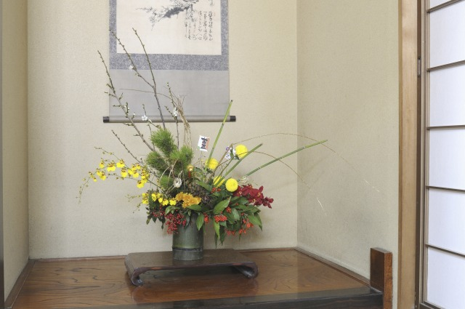
꽃꽂이

Slide 10
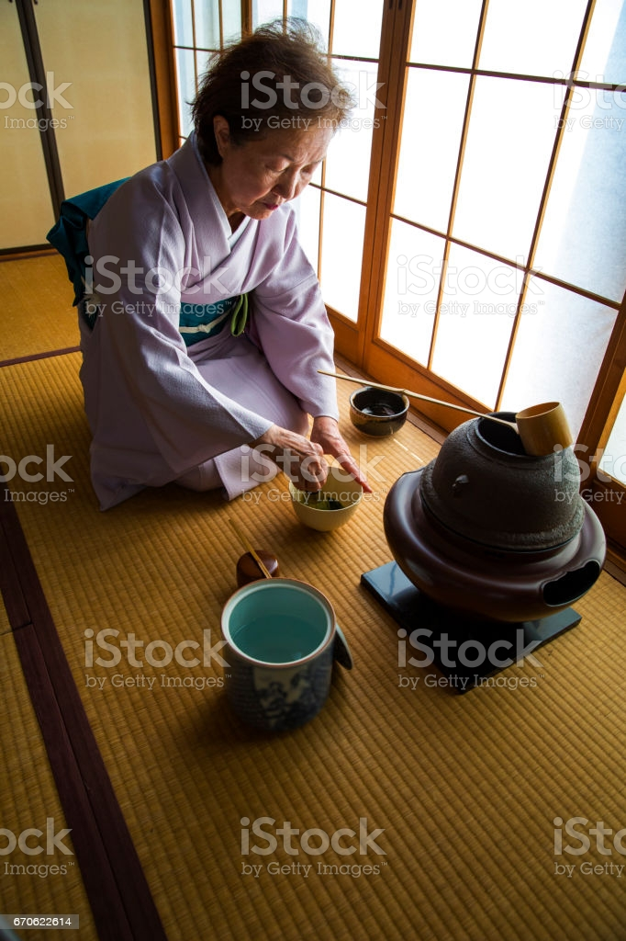
사도

Slide 11
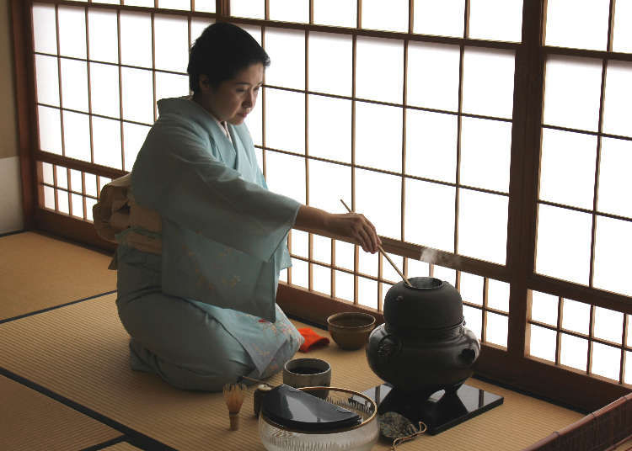
다도

Slide 12
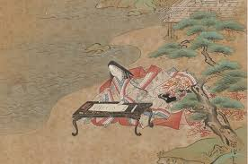
회화

Slide 13
일본의 체육
스모
유도
검도
야구

Slide 14
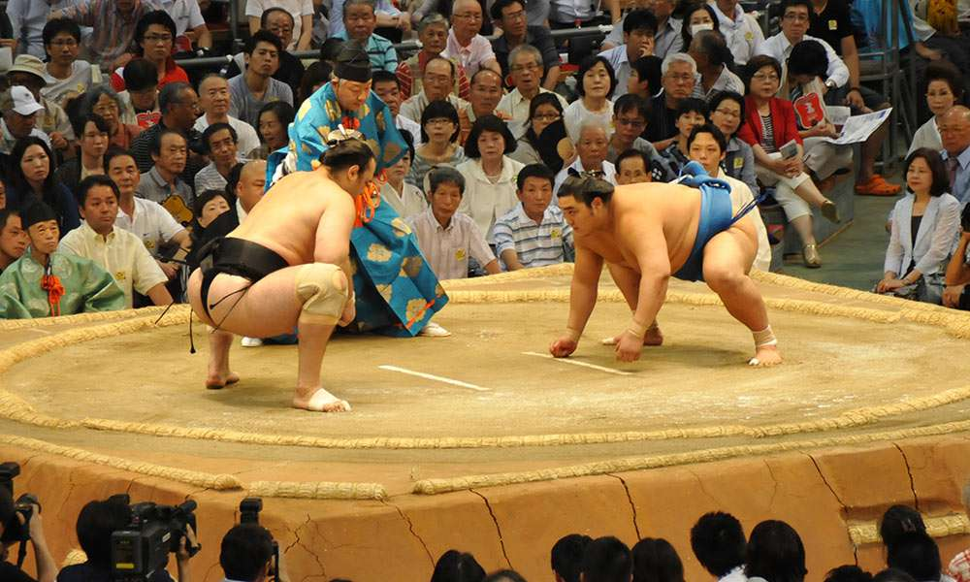
스모

Slide 15
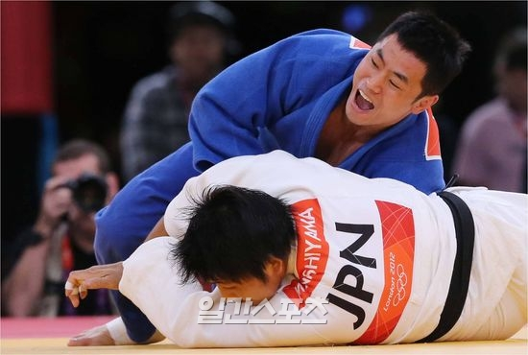
유도

Slide 16
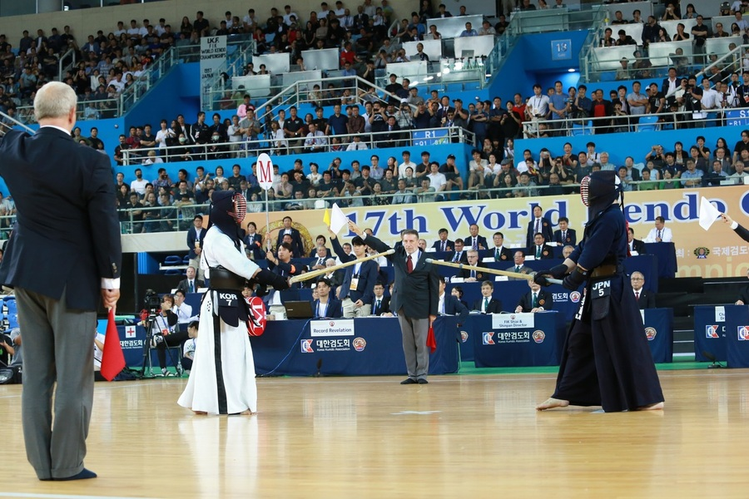
검도

Slide 17
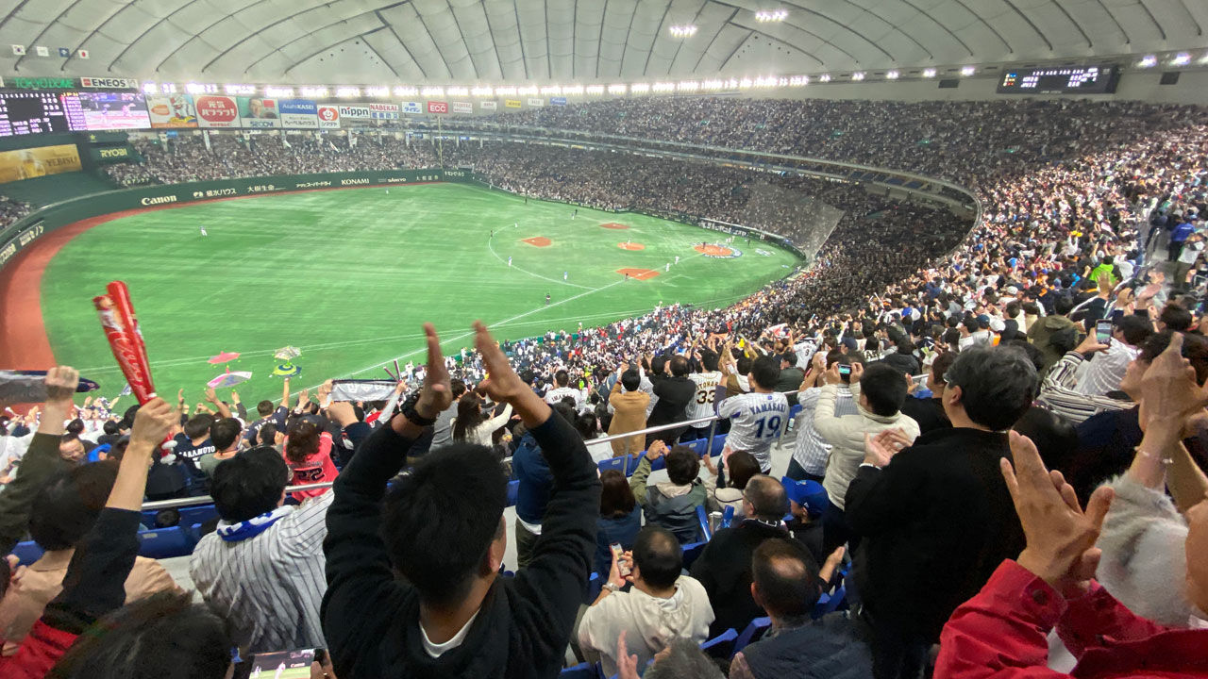
야구

Slide 18
일본의 요리
가이세키 요리
혼젠 요리

Slide 19
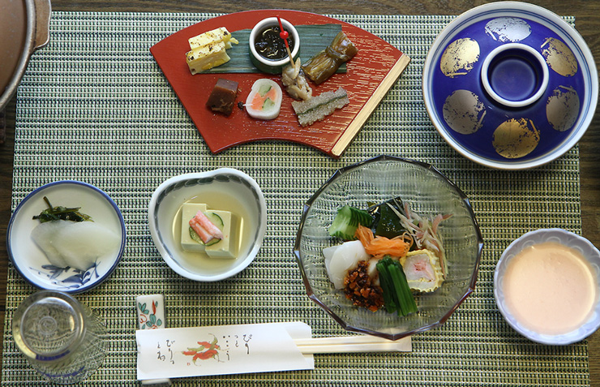
가이세키 요리

Slide 20
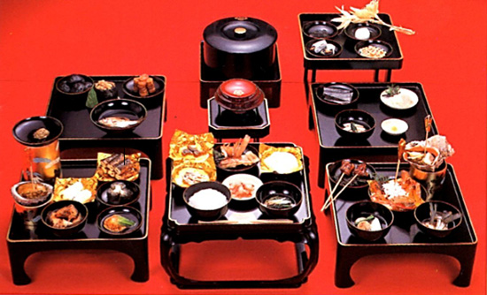
혼젠 요리

Slide 21
일본의 의상
기모노
유카타

Slide 22
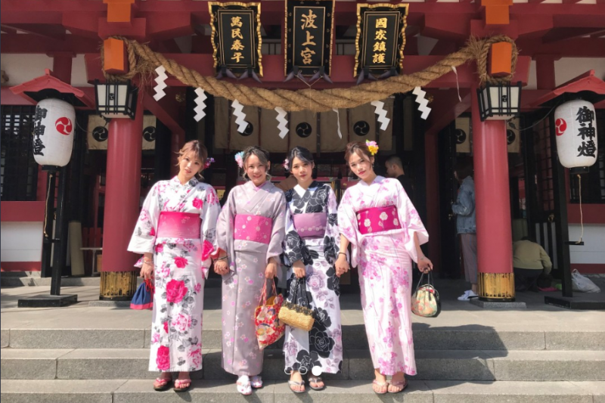
기모노

Slide 23
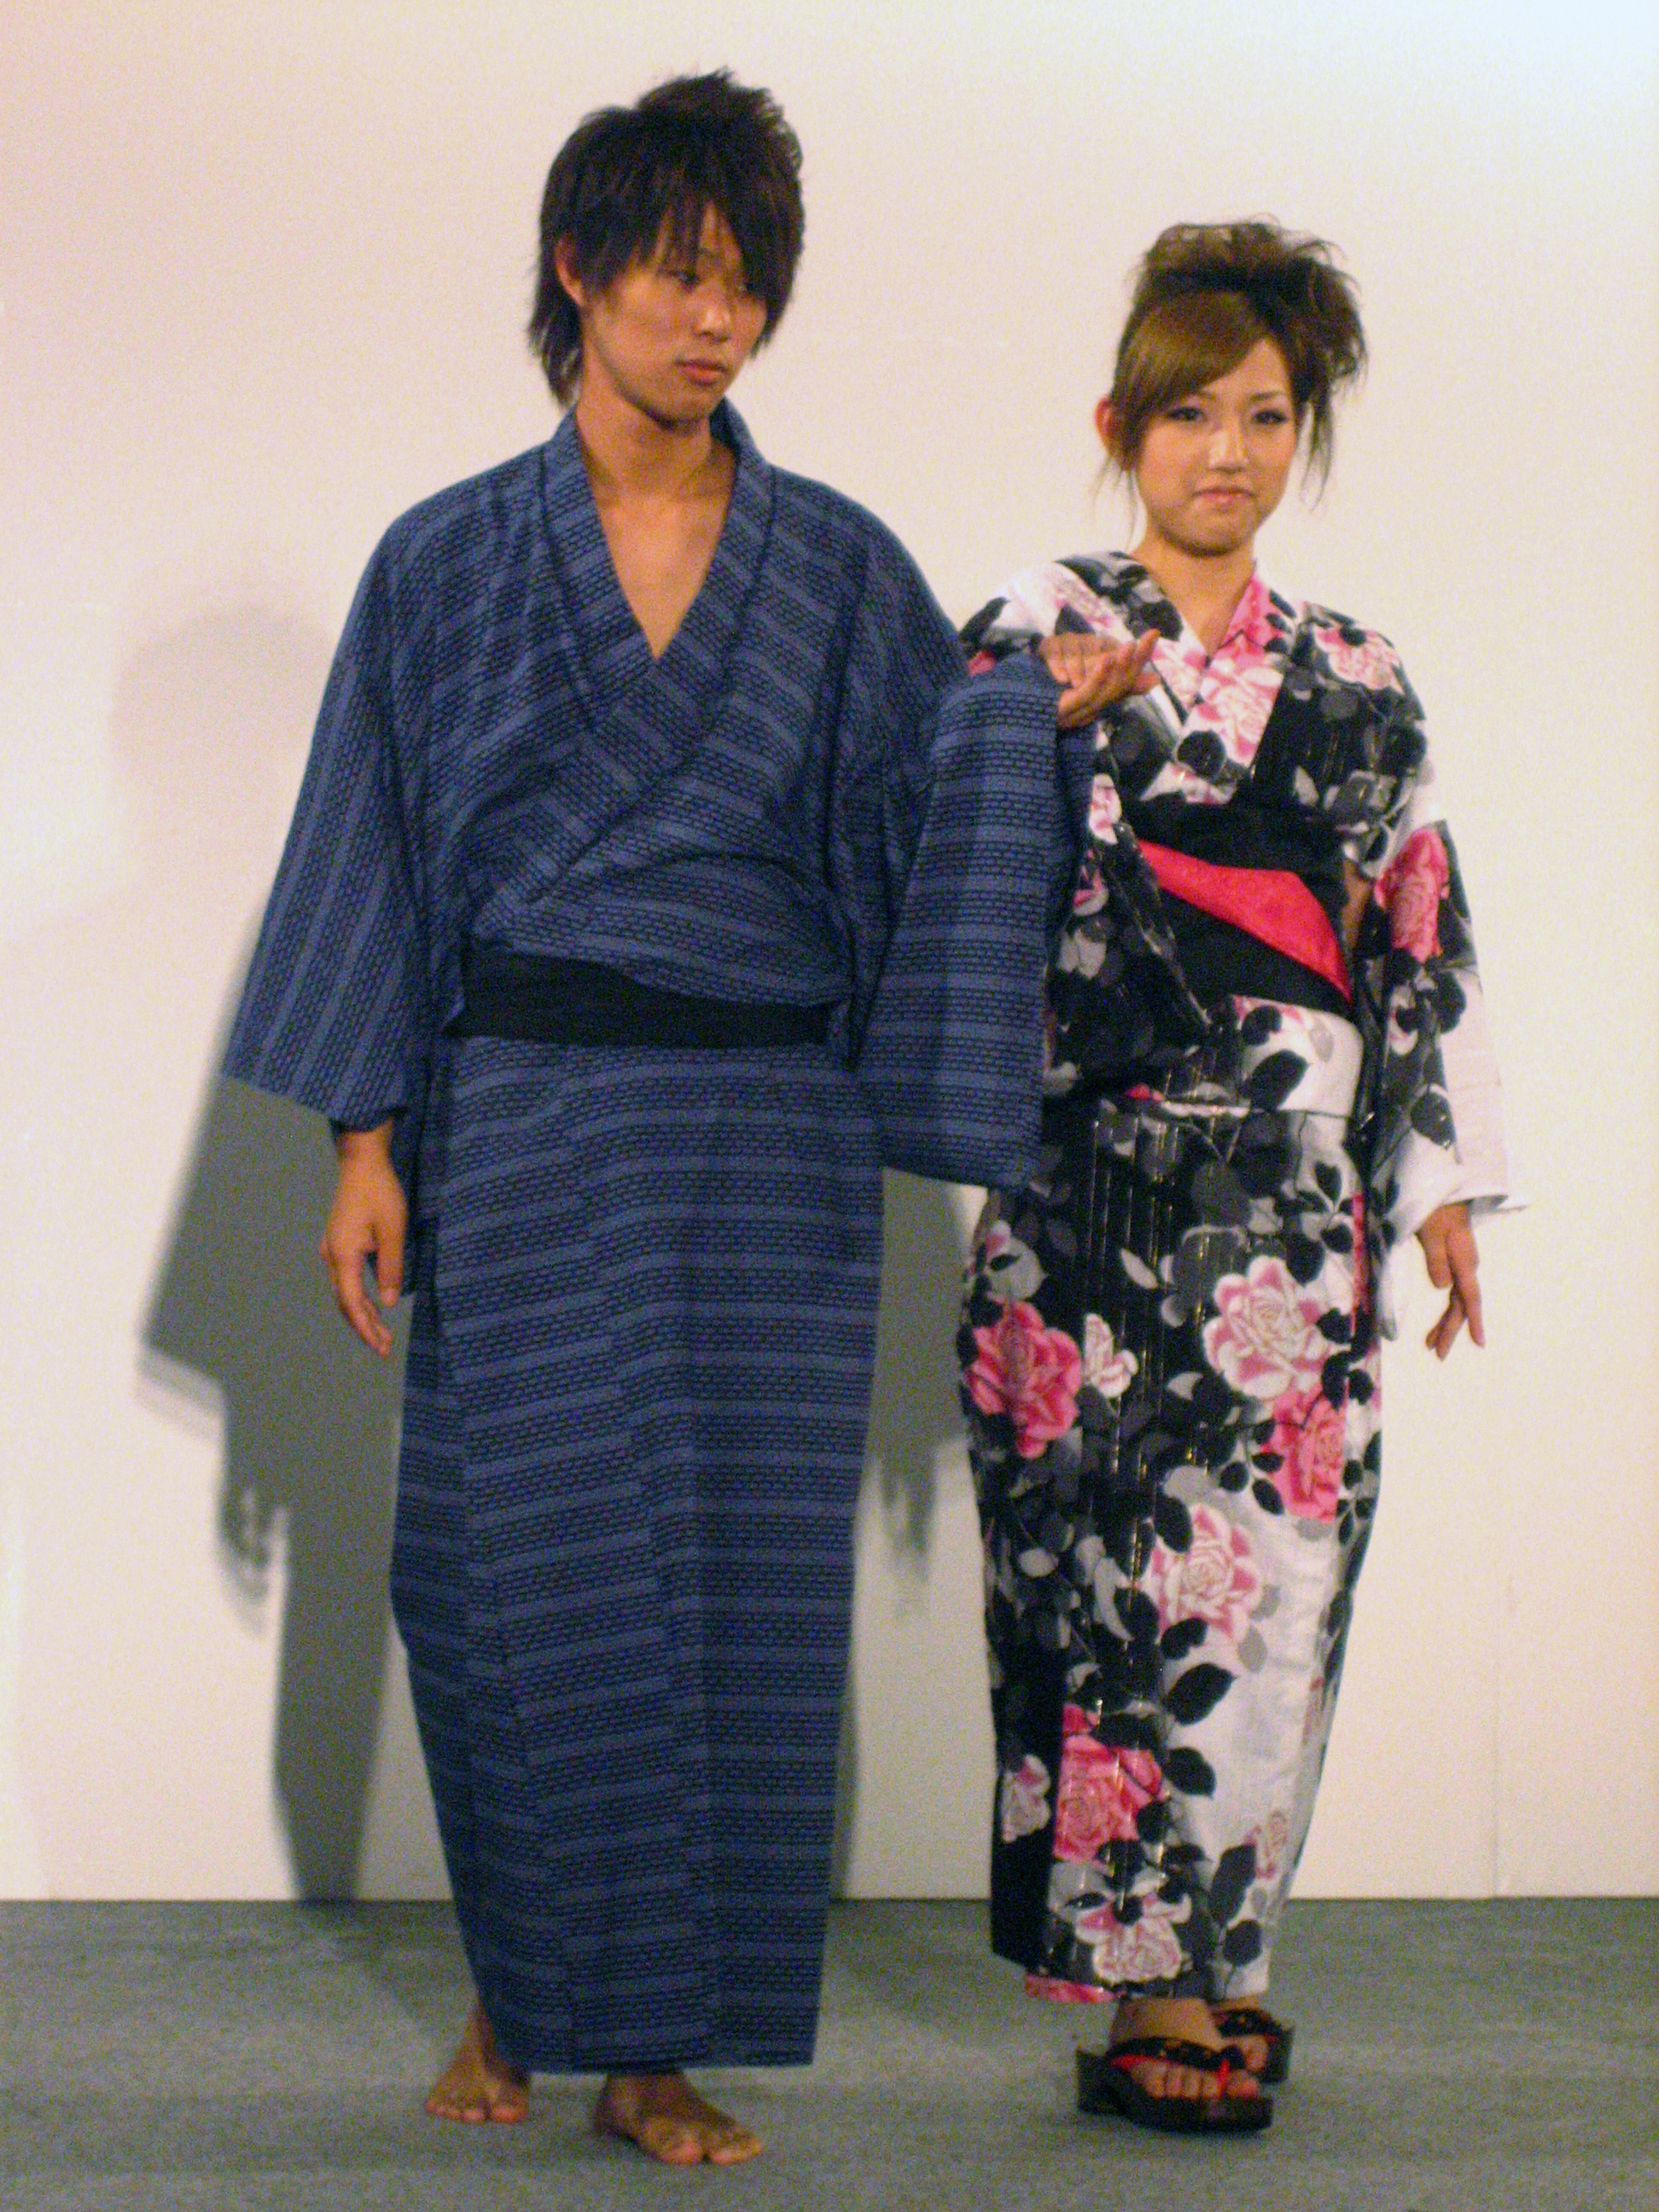
유카타

Slide 24
참고자료
https://www.youtube.com/watch?v=m9uErw2vEws&t=6s

Slide 25
-끝-

